Slide 1







UBND PHƯỜNG VIỆT HƯNG
TRƯỜNG MẦM NON HOA HƯỚNG DƯƠNG
GIÁO ÁN
LĨNH VỰC PHÁT TRIỂN NHẬN THỨC
LQVT:
DÙNG NGÓN TAY BIỂU THỊ SỐ LƯỢNG
Lứa tuổi: 3- 4 tuổi

Slide 2

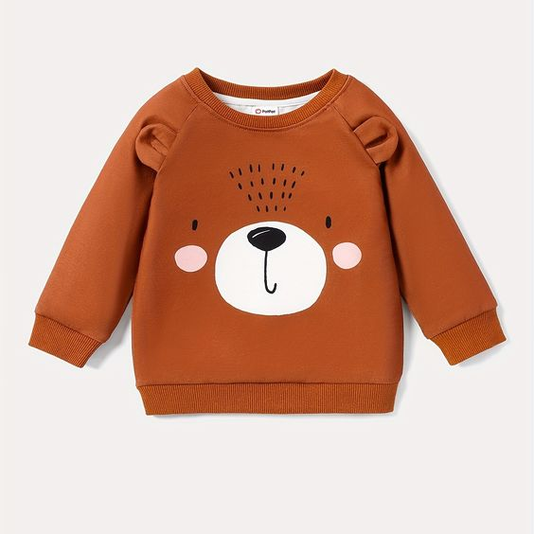
2. Phương pháp và hình thức tổ chức:
Dạy trẻ dùng ngón tay bi thị số lượng

Slide 3

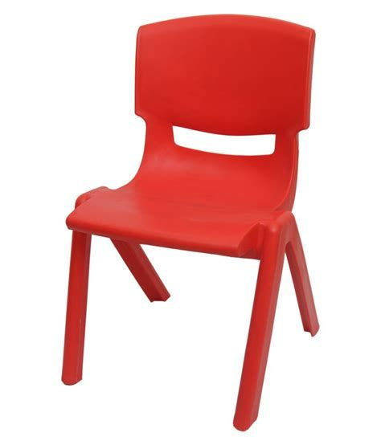

Slide 4

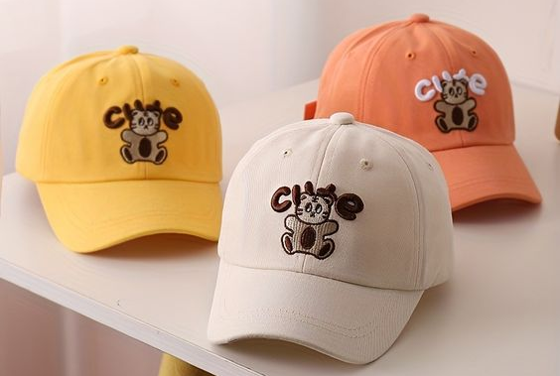

Slide 5



Slide 6

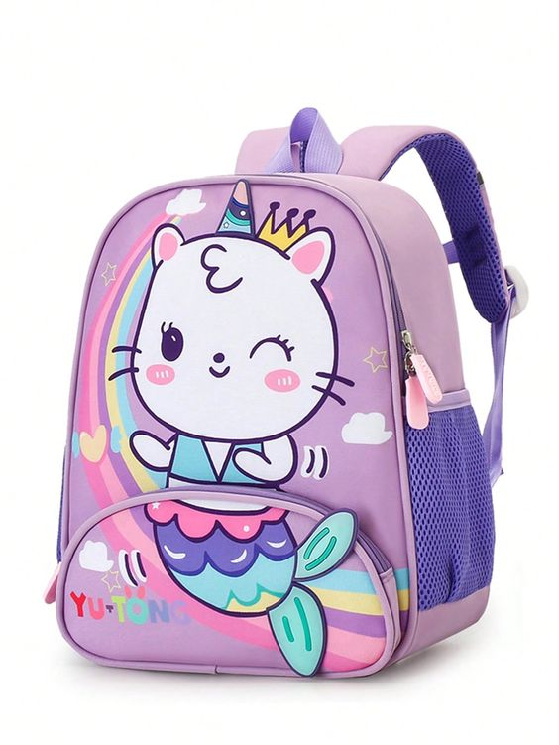

Slide 7

*Nhận biết nhóm có số lượng
1 và nhiều

Slide 8





Slide 9



Slide 10
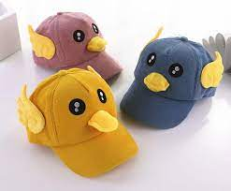
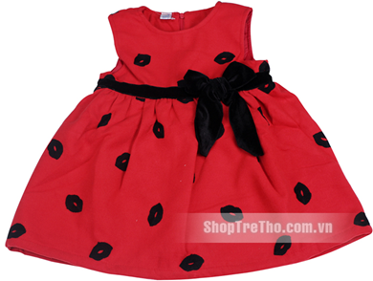
Tất cả các nhóm đối tượng có số lượng là 1 được gọi là « một»
Còn các nhóm đối tượng có số lượng từ 2 trở lên được gọi là nhiều.

Slide 11


Trò chơi: Nối bàn tay với số lượng tương ứng
Cô phổ biến cách chơi : Trẻ sẽ về đúng nhà có số lượng theo cô yêu cầu
một và nhiều

Slide 12
3.Kết thúc:
Cô nhận xét giờ học, chuyển hoạt động

